Slide 1

Metoda lewej ręki
Czyli jak wyjść z labiryntu

Slide 2

Opis
Stoimy w labiryncie, w punkcie startowym.
Kładziemy lewą rękę na ścianie z naszej lewej strony.
Idziemy do przodu.
Poruszamy się tak, by nie odrywać ręki od ściany. Z tego wynika, że dozwolone są tylko dwie akcje – krok naprzód i obrót o 90 stopni.

Slide 3
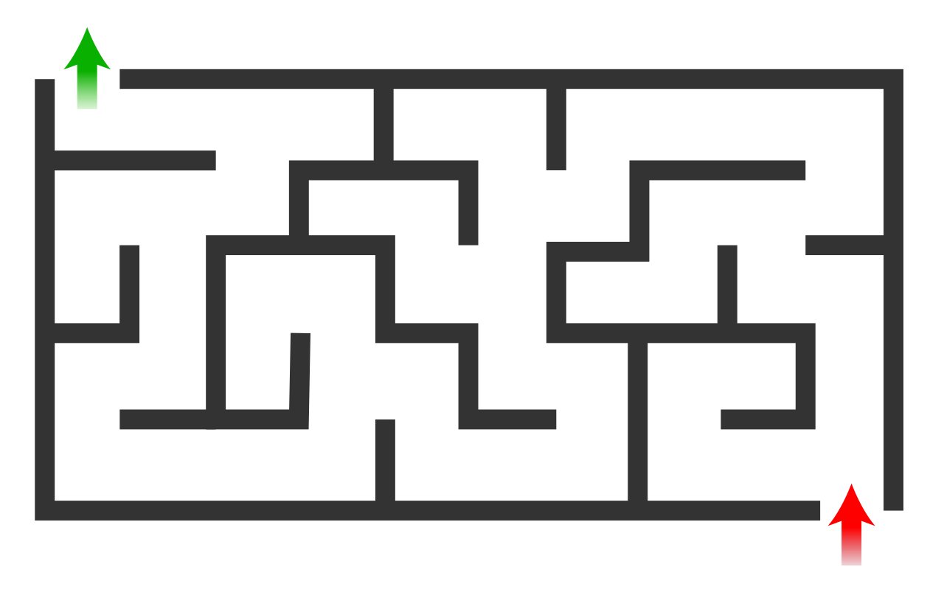
Działanie w praktyce

Slide 4
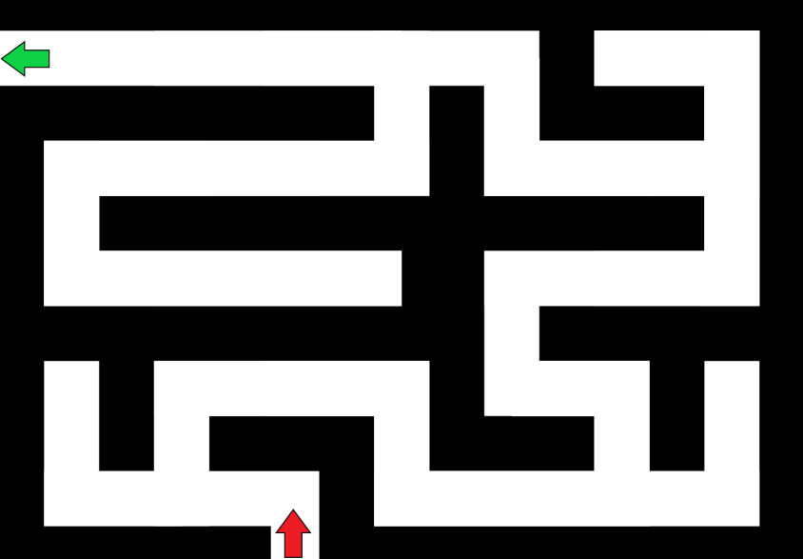
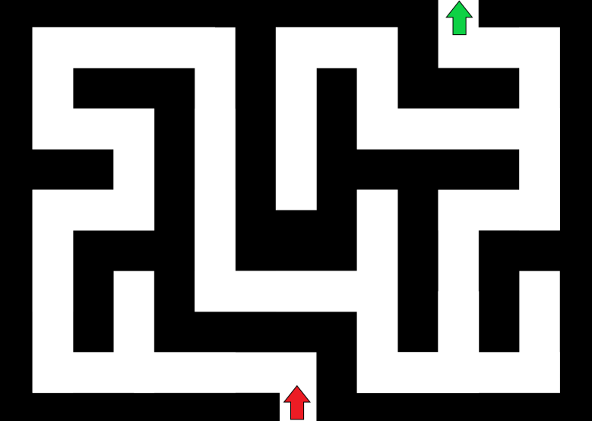
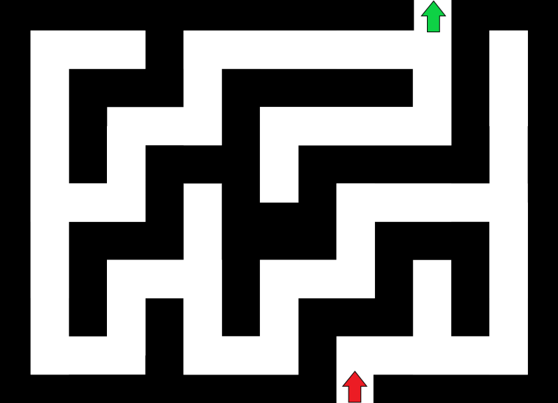
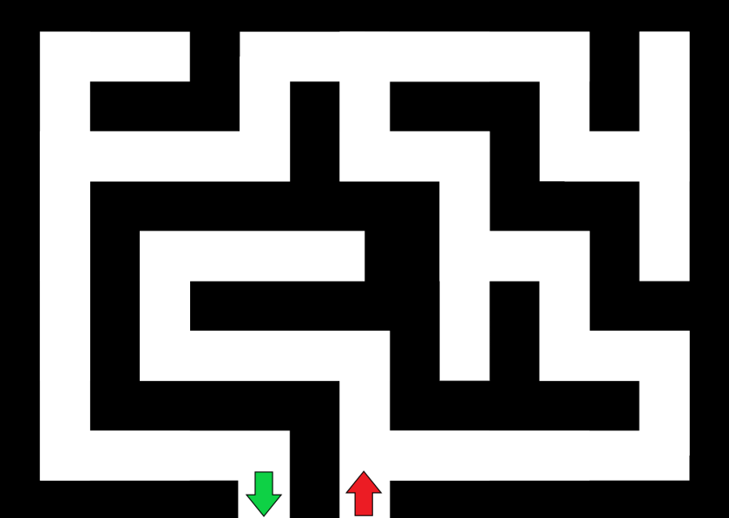
Zadanie – zastosować metodę lewej ręki na podanym labiryncie

Slide 5
Rozwiązanie zadania

Slide 6
Idąc labiryntem, możemy napotkać kilka odmiennych sytuacji

Slide 7
Korytarz prowadzi w lewo

Slide 8
Korytarz prowadzi prosto, ale nie w lewo

Slide 9
Korytarz nie prowadzi ani w lewo, ani prosto

Slide 10
W każdej z tych sytuacji musimy inaczej się zachować

Slide 11
W ten sposób konstruujemy nasz algorytm – wyjścia z labiryntu

Slide 12
W każdej sytuacji wykonujemy określone akcje. One doprowadzą nas do nowej sytuacji.

Slide 13
Możliwe sytuacje – jak się w nich zachować?
Notes:
Ten i kolejne slajdy są opcjonalne – mogą służyć jako dodatkowe wskazówki

Slide 14
Inaczej – jak je zaprogramować?

Slide 15
Zasady ogólne
Musimy pamiętać, aby zawsze trzymać się ściany po naszej lewej stronie
Mamy do dyspozycji następujące akcje: skręt o 90° w lewo/prawo oraz krok naprzód
Możemy wykonać jedną lub więcej akcji, ale coś musimy zrobić
Wykonanie tych akcji doprowadzi nas znowu do jednej z trzech sytuacji…
Ale przecież będziemy już wtedy wiedzieli, co należy zrobić!

Slide 16
Sytuacja 1. Korytarz prowadzi w lewo

Slide 17
Sytuacja 1. Korytarz prowadzi w lewo
Musimy skręcić w lewo, tak prowadzi nas ściana…

Slide 18
Sytuacja 1. Korytarz prowadzi w lewo
Musimy skręcić w lewo, tak prowadzi nas ściana…
Ale skręt w lewo nie wystarczy! Dlaczego?

Slide 19
Sytuacja 1. Korytarz prowadzi w lewo
Musimy skręcić w lewo, tak prowadzi nas ściana…
Ale skręt w lewo nie wystarczy! Dlaczego?
Zauważ, że ograniczenie się do skrętu w lewo będzie skutkować oderwaniem lewej ręki od ściany (w dalszych ruchach)

Slide 20
Sytuacja 1. Wykonanie tylko obrotu w lewo

Slide 21
Sytuacja 1. Korytarz prowadzi w lewo
Musimy skręcić w lewo, tak prowadzi nas ściana…
Ale skręt w lewo nie wystarczy! Dlaczego?
Skoro korytarz prowadzi w lewo, to możemy nim podążyć
Skręcamy w lewo i robimy krok naprzód

Slide 22
Sytuacja 2. Korytarz prowadzi prosto, ale nie w lewo

Slide 23
Sytuacja 2. Korytarz prowadzi prosto, ale nie w lewo
Możemy iść prosto, ściana po lewej stronie nie zakręca…

Slide 24
Sytuacja 2. Korytarz prowadzi prosto, ale nie w lewo
Możemy iść prosto, ściana po lewej stronie nie zakręca…
Więc robimy krok naprzód!

Slide 25
Sytuacja 3. Korytarz nie prowadzi ani w lewo, ani prosto

Slide 26
Sytuacja 3. Korytarz nie prowadzi ani w lewo, ani prosto
Nie możemy iść prosto ani skręcić w lewo
Oznacza to, że lewa ściana zakręca przed nami

Slide 27
Sytuacja 3. Korytarz nie prowadzi ani w lewo, ani prosto
Nie możemy iść prosto ani skręcić w lewo
Oznacza to, że lewa ściana zakręca przed nami
Trzymamy się lewej ściany i skręcamy razem z nią

Slide 28
Sytuacja 3. Korytarz nie prowadzi ani w lewo, ani prosto
Nie możemy iść prosto ani skręcić w lewo
Oznacza to, że lewa ściana zakręca przed nami
Trzymamy się lewej ściany i skręcamy razem z nią
Wykonujemy skręt w prawo

Slide 29
Konstrukcja rozwiązania - algorytmu
Badamy w której z trzech wyróżnionych sytuacji się znajdujemy
Jeżeli w pierwszej (jest droga w lewo) – wykonujemy skręt w lewo i krok naprzód
Jeżeli w drugiej (jest droga naprzód, nie ma w lewo) – wykonujemy krok naprzód
Jeżeli w trzeciej (nie ma drogi w lewo ani naprzód) – wykonujemy skręt w prawo
Powtarzamy punkt I. aż do znalezienia wyjścia z labiryntu

Slide 30
Zwróć uwagę na metodę postępowania przy tworzeniu algorytmu
Uwzględniamy wszystkie możliwe sytuacje
Grupujemy je w oparciu o konieczną reakcję
Dla każdej z grup określamy niezbędne działania
Projektujemy sposób określania do której grupy należy sytuacja, w której się znajdujemy
Projektujemy sposób powtarzania działań aż do otrzymania wyniku – znalezienia wyjścia

Slide 31
Zwróć uwagę na specyficzny sposób postępowania
Mamy dane (labirynt) – analizujemy je.
Znamy oczekiwany wynik działań, które podejmujemy – znalezienie wyjścia. Punkty 1. i 2. tworzą tzw. Specyfikację zadania
Zastanawiamy się nad możliwymi sposobami rozwiązania. Podejmujemy decyzję - będziemy posuwać się labiryntem trzymając się lewą ręką ściany tak długo, aż trafimy na wyjście.
Z obserwacji wnioskujemy o wszystkich możliwych sytuacjach w trakcie posuwania się po labiryncie i koniecznych w każdej z tych sytuacji działań.
Grupujemy sytuacje ze względu na konieczne działania.
Projektujemy mechanizm stwierdzania w jakiej sytuacji jesteśmy, wyboru i wykonania odpowiednich działań.
Zapisujemy utworzony ALGORYTM w postaci listy kroków powtarzanych aż do znalezienia wyjścia. Algorytm możemy zapisać w postaci ciągu instrukcji w języku programowania.

Slide 32
Opisany wyżej sposób postępowania jest wynikiem pewnego specyficznego sposobu myślenia (i działania), zwanego myśleniem komputacyjnym lub - węziej - myśleniem algorytmicznym.
Najpierw, opierając się na intuicji i doświadczeniu, wybieramy ogólną metodę postępowania – tak powstaje ogólny zarys algorytmu.
Myślenie komputacyjne zakłada m.in. redukcję i dekompozycję złożonych problemów. Tak postąpiliśmy: (redukcja labiryntu do możliwych sytuacji i koniecznych zachowań) i to umożliwiło uzyskanie precyzyjnego rozwiązania – algorytmu.

Slide 33
Rozwiązanie alternatywne
Badamy w której z dwóch sytuacji się znajdujemy
Jeżeli jest droga w lewo – wykonujemy skręt w lewo i krok naprzód
W przeciwnym wypadku (nie ma drogi w lewo) – wykonujemy skręt w prawo
Powtarzamy punkt I. aż do znalezienia wyjścia z labiryntu

Slide 34
Źródła
https://pixabay.com/en/maze-labyrinth-solution-lost-1804499/
https://commons.wikimedia.org/wiki/File:Maze_simple.svg

